Slide 1




Slide 2
11 物联网与传感器

Slide 3
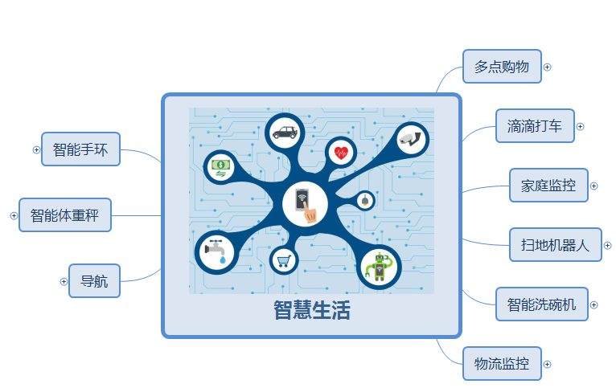
物联网

Slide 4
01 认识物联网

Slide 5
物联网
（Internet Of Things）
Internet Of T
物物相连的互联网
物
互联网
物
物
物

Slide 6
互联网
物联网：物物相连的互联网
互联网
互联网
人与人的连接
人与物、物与物的连接
Notes:
我们知道，互联网是将各种计算机连入到网络中，在计算机的背后，其实实现的是的“人与人之间的连接”
而物联网是在互联网基础上，通过各种信息传感设备，最终实现“人与物、物与物的连接”

Slide 7
物联网
是以互联网为核心和基础的
是互联网的延伸与拓展
Notes:
所以说，物联网是以互联网为核心和基础的，是在互联网基础上的延伸和扩展。

Slide 8


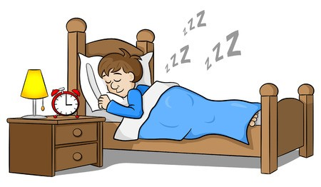
哪些“物”联网了？
“物”的信息能够被感知到
上传到
互联网进行加工处理
这个“物”联网了
离你还有多远？
大约什么时间到？
车上人多不多？
需不需要转换出行方案？
昨晚磨牙2次
深度睡眠2小时 睡眠质量良
血压正常，体重指数正常

Slide 9

小组合作探究，分析身边的物联网应用
“物”的信息能够被感知到
上传到互联网上进行加工、处理
这个“物”联网了

Slide 11
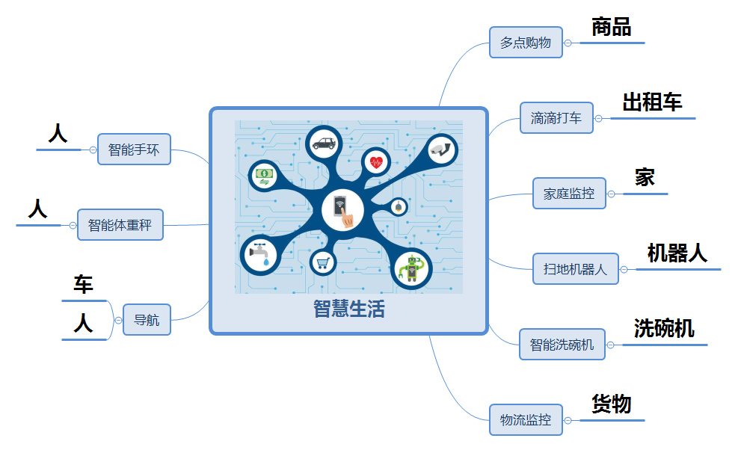

Slide 12
物联网的应用
智能家居
智能监控
智能交通
智能农业
智能工业
远程医疗
环境监测

Slide 13
02 物联网的工作过程

Slide 14
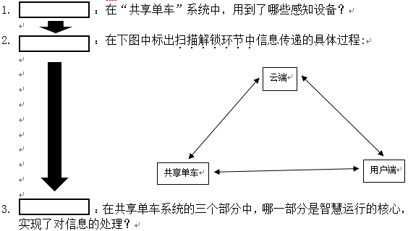
阅读教材，自学共享单车系统的工作过程
全面感知
光敏传感器、GPS传感器
可靠传递
发出解锁命令
上传单车编号
发出解锁命令
发出解锁请求
扫描二维码
发送单车编号
智慧运行

Slide 15
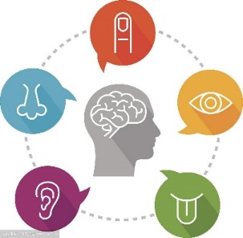
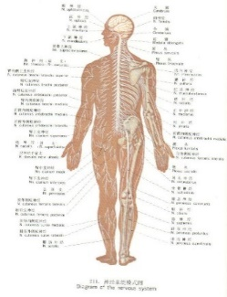
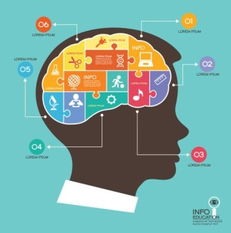



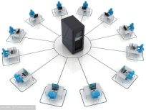


物联网的工作过程
全面感知
可靠传递
智慧运行
人的感官
人的神经
人的大脑
射频识别
传感器
二维码
互联网
电脑
智能终端

Slide 16
03 信息传感设备

Slide 17
看微课自学，了解信息传感设备

Slide 18
信息传感设备
射频识别
激光扫描器
传感器
……

Slide 19
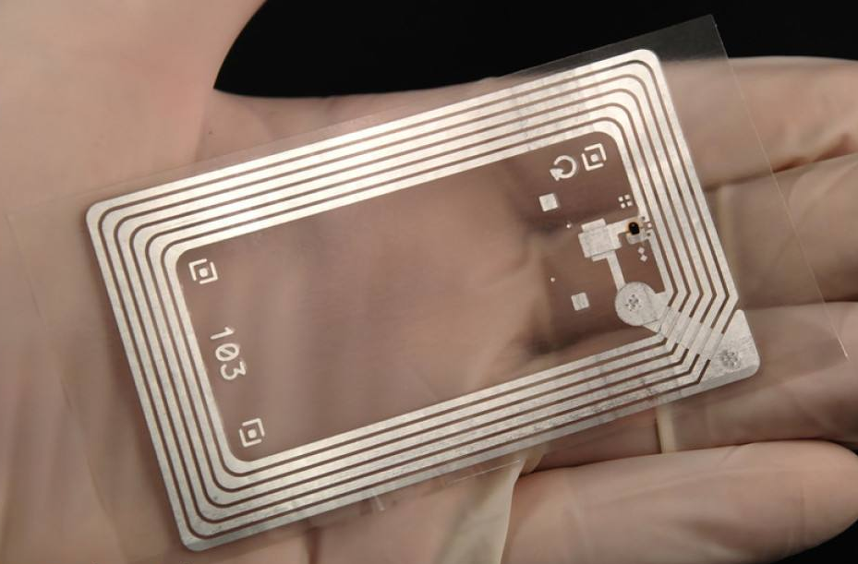

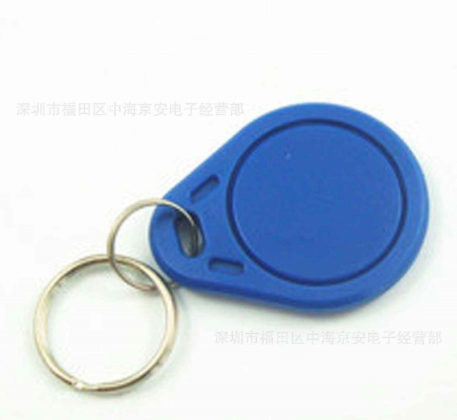
信息传感设备：射频识别（RFID）

Slide 20
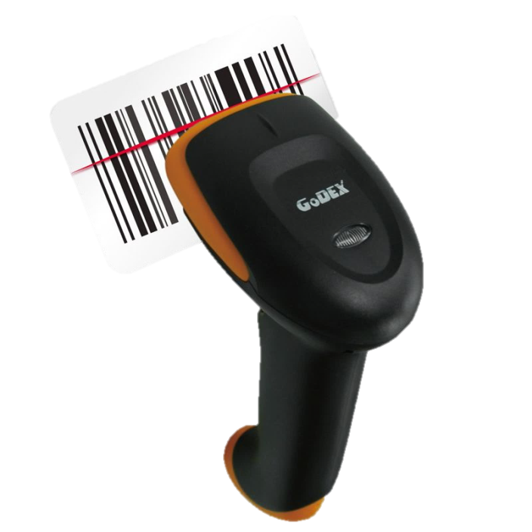
信息传感设备：激光扫描器

Slide 21
信息传感设备：传感器
物品的各种信息
电信号
二进制数

Slide 22
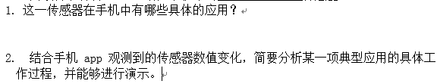
阅读自学材料，探究手机中的传感器

Slide 23
总结：物联网与传感器
1．认识物联网
物物相连的互联网

Slide 24
总结：物联网与传感器
2．物联网的工作过程
全面感知
可靠传递
智慧运行

Slide 25
总结：物联网与传感器
3．信息传感设备
射频识别
激光扫描器
传感器
……

Slide 26
提高安全意识，享受智慧生活！

Slide 27
谢谢观看
Thanks for watching

